Slide 1

新安法下
如何做到「尽职免责」？

Slide 2










「三管三必须」原则的 核心要义与落地方法
《安全生产法》
怎样做到
修正特点解读
「尽职免责」？
2
目录页
Contents Page
1
3

Slide 3
PART ONE
1. 《安全生产法》修正特点解读
专家谈：五个鲜明的特点

Slide 4
中华人民共和国主席令 第八十八号
《全国人民代表大会常务委员会关于修改＜中华人民共和国安全生产法
＞的决定》已由中华人民共和国第十三届全国人民代表大会常务委员会第 二十九次会议于2021年6月10日通过， 现予公布， 自2021年9月1日起施行。
中华人民共和国主席 习近平
2021年6月10日

Slide 5
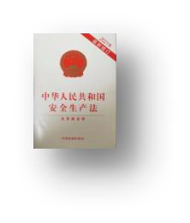





一、《安全生产法》修正特点解读
本次《安全生产法》修正案共 42 条，总揽此次的修正 内容，有 5 个方面的鲜明特点 ：
| 贯彻新思想/新理念
01
此次《安全生产法》修正，将习近平总书记关于安全生产 工作一系列重要指示批示的精神转化为法律规定；
主要体现在总则第三条的修正中，增加了安全生产工作坚 持人民至上、生命至上，把保护人民生命安全摆在首位， 树牢安全发展理念，从源头上防范化解重大安全风险等规 定，为统筹发展和安全两件大事提供了坚强的法治保障。
| 落实中央决策部署
02
| 健全安全责任体系
03
| 强化新风险防范应对
04
| 强化违法行为惩处
05

Slide 6




一、《安全生产法》修正特点解读
本次《安全生产法》修正案共 42 条，总揽此次的修正 内容，有 5 个方面的鲜明特点 ：
| 贯彻新思想/新理念
01
《中共中央 国务院关于推进安全生产领域改革发展的意见》对全国安全生产工作 的指导思想、基本原则、制度措施等作出系列新的重大部署，是当前乃至今后一 个时期全国安全生产工作的思想与行动的指南。
本次《安全生产法》修正，通过立法确保中央决策部署贯彻落实的有效性。例如， 在第四十一条、第五十一条、第七十四条等条款的修正中，增加了对重大事故隐 患排查治理情况报告、高危行业领域强制实施安全生产责任保险、安全生产公益 诉讼等重要制度规定，把有关经验制度总结提炼上升为法律规范，强化其在事故 预防和事故赔偿等方面的重要作用。
| 落实中央决策部署
02
| 健全安全责任体系
03
| 强化新风险防范应对
04
| 强化违法行为惩处
05

Slide 7




一、《安全生产法》修正特点解读
本次《安全生产法》修正案共 42 条，总揽此次的修正 内容，有 5 个方面的鲜明特点 ：
| 贯彻新思想/新理念
01
责任是安全生产的灵魂。我国长期的实践经验表明，责任制是最直接、最有效的 制度力量，任何一个方面的责任制缺位，都会留下监督和管理上的漏洞，埋下事 故发生的隐患。 提出了：“全员安全生产责任制”。
此次《安全生产法》修正，强化了党委和政府的领导责任，例如，修正后的第三 条、第八条、第九条提出明确安全生产工作坚持党的领导，进一步强化政府安全 生产责任，要求各级人民政府加强安全生产基础设施建设和安全生产能力建设， 建立完善安全风险评估与论证机制，实施重大安全风险联防联控，落实党中央国 务院对源头防范的要求，把好安全生产“准入关”的要求。
| 落实中央决策部署
02
| 健全安全责任体系
03
| 强化新风险防范应对
04
| 强化违法行为惩处
05

Slide 8
一、《安全生产法》修正特点解读
本次《安全生产法》修正案共 42 条，总揽此次的修正 内容，有 5 个方面的鲜明特点 ：
| 贯彻新思想/新理念
01
明确了各有关部门监管职责，规定安全生产工作实行“管 行业必须管安全、管业务必须管安全、管生产经营必须管 安全”，将“三管三必须”原则以法的形式固化下来。
特别是修正后的第十条首次在立法中明确了对新兴行业、 领域的安全生产监督管理职责不明确的，明确由县级以上 地方各级人民政府按照业务相近的原则确定监督管理部门。
| 落实中央决策部署
02
| 健全安全责任体系
03
| 强化新风险防范应对
04
| 强化违法行为惩处
05

Slide 9
一、《安全生产法》修正特点解读
本次《安全生产法》修正案共 42 条，总揽此次的修正 内容，有 5 个方面的鲜明特点 ：
01
进一步压实生产经营单位主体责任。第四条修正中，明确生产经营 单位的主要负责人是本单位安全生产第一责任人，对本单位的安全 生产工作全面负责，其他负责人对职责范围内的安全生产工作负责。 第二十一条、第二十五条、第四十条、第四十一条、第四十四条等 提出：要求各类生产经营单位健全并落实全员安全生产责任制、安 全风险分级管控和隐患排查治理双重预防机制，加强安全生产标准 化建设，加大对资金、物资、技术、人员的投入保障力度。
| 贯彻新思想/新理念
| 落实中央决策部署 | 02
| 健全安全责任体系 | 03 | ●
| 强化新风险防范应对 | 04
| 强化违法行为惩处 | 05

Slide 10




一、《安全生产法》修正特点解读
本次《安全生产法》修正案共 42 条，总揽此次的修正 内容，有 5 个方面的鲜明特点 ：
| 贯彻新思想/新理念
01
本次《安全生产法》修正中深刻汲取近年来事故教训，对暴露的新问题作了针 对性规定。例如，第四条增加第二款，针对新业态、新模式产生的新风险，强 调新兴行业、领域的生产经营单位，应当建立健全并落实全员安全生产责任制。
第三十三条、第四十九条要求从事餐饮行业的燃气用户安装可燃气体报警装置 并保障正常使用 ；要求矿山、金属冶炼建设项目和用于生产、储存、装卸危险 物品的建设项目施工单位不得非法转让施工资质，不得违法分包转包。
第七十二条在修正中与《刑法》（修正案十一）衔接，要求承担安全评价、认 证、检测、检验的机构实施报告公开制度，不得租借资质、挂靠、出具虚假报 告。
| 落实中央决策部署
02
| 健全安全责任体系
03
| 强化新风险防范应对
04
| 强化违法行为惩处
05

Slide 11




一、《安全生产法》修正特点解读
本次《安全生产法》修正案共 42 条，总揽此次的修正 内容，有 5 个方面的鲜明特点 ：
| 贯彻新思想/新理念
01
第一，罚款金额更高。本次修正案普遍提高了对违法行为的罚款数额，就事故 罚款，由现行法规定的 20 万元至 2000 万元，提高至 30万元至 1 亿元 ；对 单位主要负责人的事故罚款数额由年收入的 30% 至80%，提高至 40% 至 100%。
第二，处罚方式更严。增加了对安全生产违法行为进行连续处罚（即“按日计 罚”）的规定。修正后，对拒不整改的，责令停产停业整顿，并可以按日连续 计罚，拒不停产整顿的，提请地方人民政府予以关闭。
第三，惩戒力度更大。修正后的第七十八条，由以前只有负有安全生产监督管 理职责的部门在安全生产领域实施惩戒，变为由多个部门在多个领域对失信当 事人共同实施惩戒 ；由只惩戒存在违法行为的生产经营单位，变为同时惩戒存 在违法行为的生产经营单位和与违法行为情节有关的从业人员 ；在通报“黑名 单”的单一手段的基础上，增加了加大执法频次、暂停项目审批、上调有关保 险费率、行业或者职业禁入等联合惩戒措施。
| 落实中央决策部署
02
| 健全安全责任体系
03
| 强化新风险防范应对
04
| 强化违法行为惩处
05

Slide 12
一、《安全生产法》修正特点解读
本次《安全生产法》修正案共 42 条，总揽此次的修正 内容，有 5 个方面的鲜明特点 ：
| 贯彻新思想/新理念
01
本次《安全生产法》修正案指导思想鲜明、内容全面 完善、更加贴近我国安全生产工作实际；
具有很强的实操性，能够有力指导我国下一阶段的安 全生产工作实践和安全发展；
对我国安全生产水平整体提升，防范遏制重特大生产 安全事故，保障人民群众生命财产安全具有重要意义。
| 落实中央决策部署
02
| 健全安全责任体系
03
| 强化新风险防范应对
04
| 强化违法行为惩处
05

Slide 13
PART TWO
「三管三必须」原则的核心要义与落地方法
  三句「网络语」带给我们怎样的思考？
  「三管三必须」原则的核心要义
  安全工作（三管三必须）落地的方法

Slide 14
三句「网络语」-1
二、 「三管三必须」的核心要义与落地方法
带给我们怎样的思考？
钱多事少离家近 位高权重责任轻

Slide 15
三句「网络语」-2
二、 「三管三必须」原则的核心要义与落地方法
带给我们怎样的思考？
“重视”很重要 “重实”更重要

Slide 16
三句「网络语」-3
二、 「三管三必须」原则的核心要义与落地方法
带给我们怎样的思考？
问题都在“前三排” 根子就在“主席台”

Slide 17
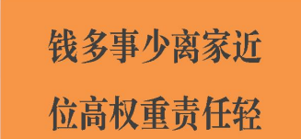
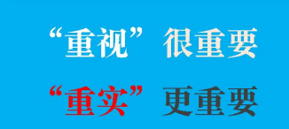
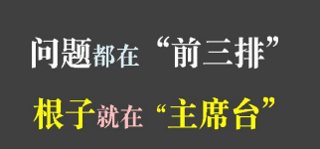
三句「网络语」-3
二、 「三管三必须」原则的核心要义与落地方法
带给我们怎样的思考？
责任
堪当重任-责任感责任
实干
说到做到-执行力
引领
灯塔效应-领导力

Slide 18


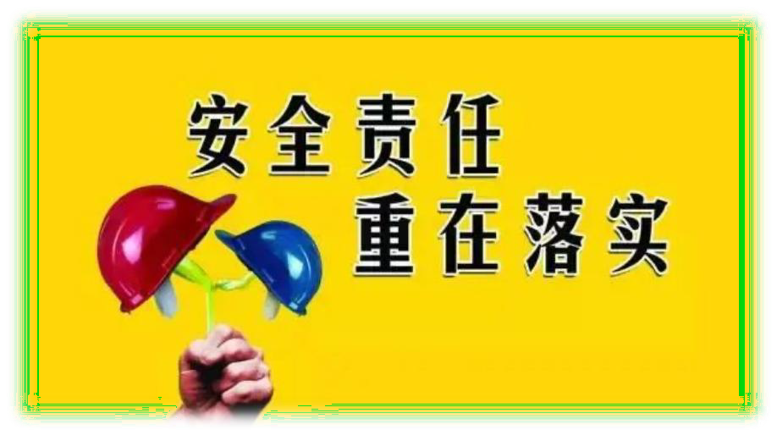
「三管三必须」原则的
二、 「三管三必须」原则的核心要义与落地方法
核心要义
应急管理部副部长宋元明在新安法发布会上有一段非常精彩的表述：我们讲管
业务必须管安全，管生产经营必须管安全，这在企业里除了主要负责人是第一责任人 以外，其他的副职都要根据分管的业务对安全生产工作负一定的职责，负一定的责任。

Slide 19
二、 「三管三必须」原则的核心要义与落地方法
请问“三必管”在企业适用吗？
如何能落地？
一切从事生产、经营活动的单位和政府经济管理部门、行业主管部门、业务主 管部门都必须管安全。包括直接从事安全生产活动的企业单位。
按照“谁主管、谁负责”、“谁审批、谁负责”的原则，落实企业安全生产主 体责任，健全本行业领域安全生产责任体系。
企业在生产管理的同时应制定本企业、本部门的安全生产规章制度。
与“一岗双责”、”党政同责”、“分级负责，属地为主”等原则异曲同工。
“三必管”完全适用于任何行业、领域的任何企业

Slide 20
请问“三必管”在企业适用吗？
二、 「三管三必须」原则的核心要义与落地方法
如何能落地？
坚持“管行业必须管安全，管业务必须管安全，管生产经营必须管安全”原则， 是实现企业安全生产主体责任落实的基本保障之一。
“一岗双责”的要求高度概括了：在从事生产和业务的同时，要主动考虑安全 方面的问题和需求；在管理生产和业务的同时，要主动考虑和负责其运行过程 中的安全问题。
具体落地需要根据自身所处岗位：厘清工作职责、明确安全职责、清晰安全工 作事项、制定安全工作标准及考评标准。目的是真正解决安全履职到位的问题。
以“六落”“六实” 促“三必管”落地

Slide 21

请问“三必管”在企业适用吗？
二、 「三管三必须」原则的核心要义与落地方法
如何能落地？
强化管控措施 严肃绩效考评
安全工作重在落实—①着力 完善各级人员安全履责清单
②确保安全工作要求传递到
提高服务意识 增强实干精神
每一个岗位及每一名员工③
把工作要求转化为基层可以 “落地”的程序和方法。从 而保障各项安全工作顺畅进 行。
保障手段

Slide 22













请问“三必管”在企业适用吗？
二、 「三管三必须」原则的核心要义与落地方法
如何能落地？
落在思想上
☛ 重在理解透彻（+意愿）
落在行动上
☛ 起步阶段应先易后难，立竿见影。
☛ 培育样板，逐步推广
☛ 6W2H / 5Why
落在方案上
☛ 发动/宣传/培训/分解任务
☛ 设定目标 / 设计测量工具
☛ 配套奖惩
落在人头上
落在流程上
☛ 通过完善管理活动，使之流程化 和规范化，走入正规和良性循环
☛ 流程体现在：载体/界面/步骤/ 文件等四个方面
☛ 谁来干？（参与人）
☛ 根据职责和工作特点，按照最有利于 工作推进的原则分配工作。既不能大包大 揽也不能一分了之
☛ 定目标、定进度、定效果、定奖惩
落在激励上
☛ 激励方式的选择要动态调整（正负）
☛ 激励的力度大小要把握适度
☛ 激励的形式要多种结合

Slide 23




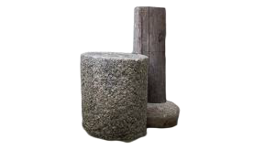








请问“三必管”在企业适用吗？
二、 「三管三必须」原则的核心要义与落地方法
如何能落地？
明实情
重实用
☛ 不求好看
☛ 警惕形式主义
谋实干
☛ 身体力行，不能满足于会议 落实会议/文件落实文件/不能 以“安排了”为工作绩效
☛ 深入现场，发现问题，摸索 方法，关注过程
求实效
☛ 目标和效果要统一
☛ 效果评估有方法
☛ 结果评估与过程评估相结合
☛ 定准对象 / 摸清家底 / 搞清状况
☛ 找出问题 / 分析原因 / 理清思路
说实话
☛ 真实反映，不回避问题
☛ 跟职工不说空话、套话
出实招
☛ 基本原则：不提不实际的口号，不提 超越现状的目标
☛ 循序渐进、符合PDCA的才是实招

Slide 24
请问“三必管”在企业适用吗？
二、 「三管三必须」原则的核心要义与落地方法
如何能落地？
怎样“落”地 | 如何“实”在
落 在 思 想 上 | 明 实 情
落 在 方 案 上 | 重 实 用
落 在 人 头 上 | 说 实 话
落 在 行 动 上 | 谋 实 干
落 在 流 程 上 | 出 实 招
落 在 激 励 上 | 求 实 效

Slide 25
PART THREE
3.怎样做到「尽职免责」？
落实企业安全责任的载体是什么？
「尽职免责」的方式及应用案例
设计好，规划好。
落实好，记录好。
检查好，评价好。
激励好，督促好。

Slide 26
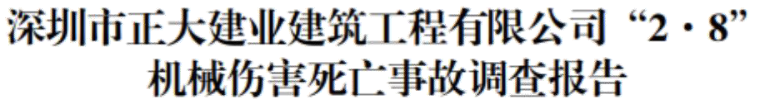
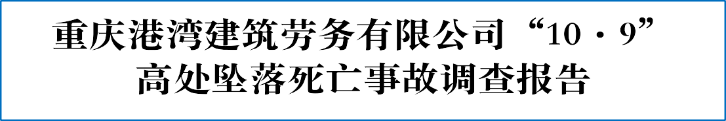
开了先河 做了引领 期成示范
三、 怎样做到「尽职免责」？
安全生产尽职可以免责
尽职免责，是所有从事安全生产工作者的基本愿望，是众之所盼。
目前，有两起事故调查提供了尽职免责的风向。一起是深圳发布的一起事故调查报告，是企业尽职免责的案例；另一起是重庆的一起事故调查，是监管部门尽职免责的案例。

Slide 27


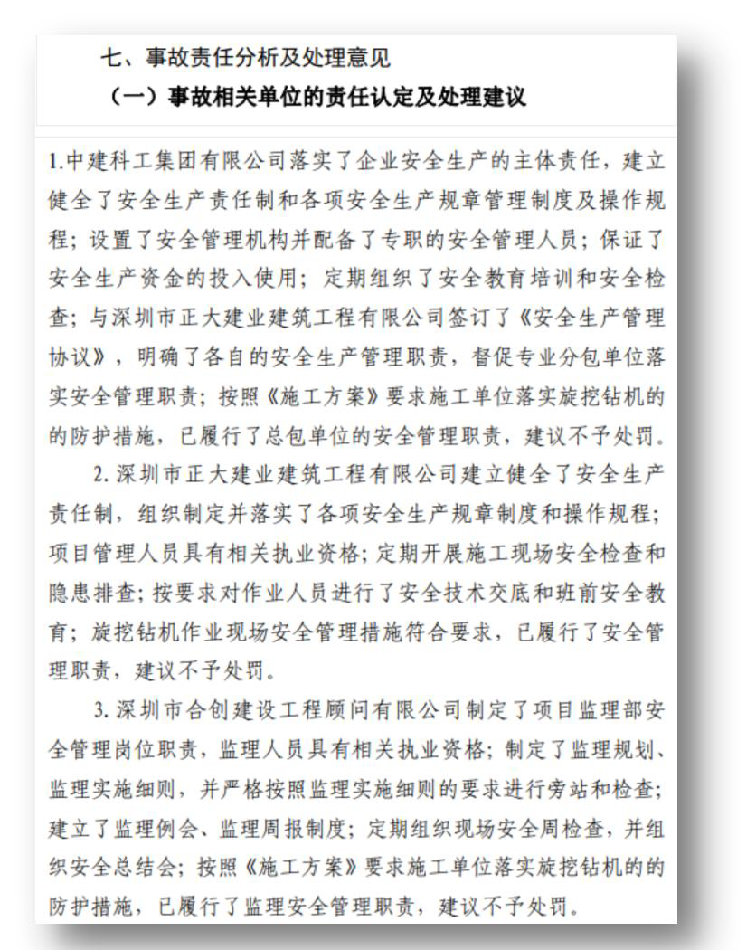
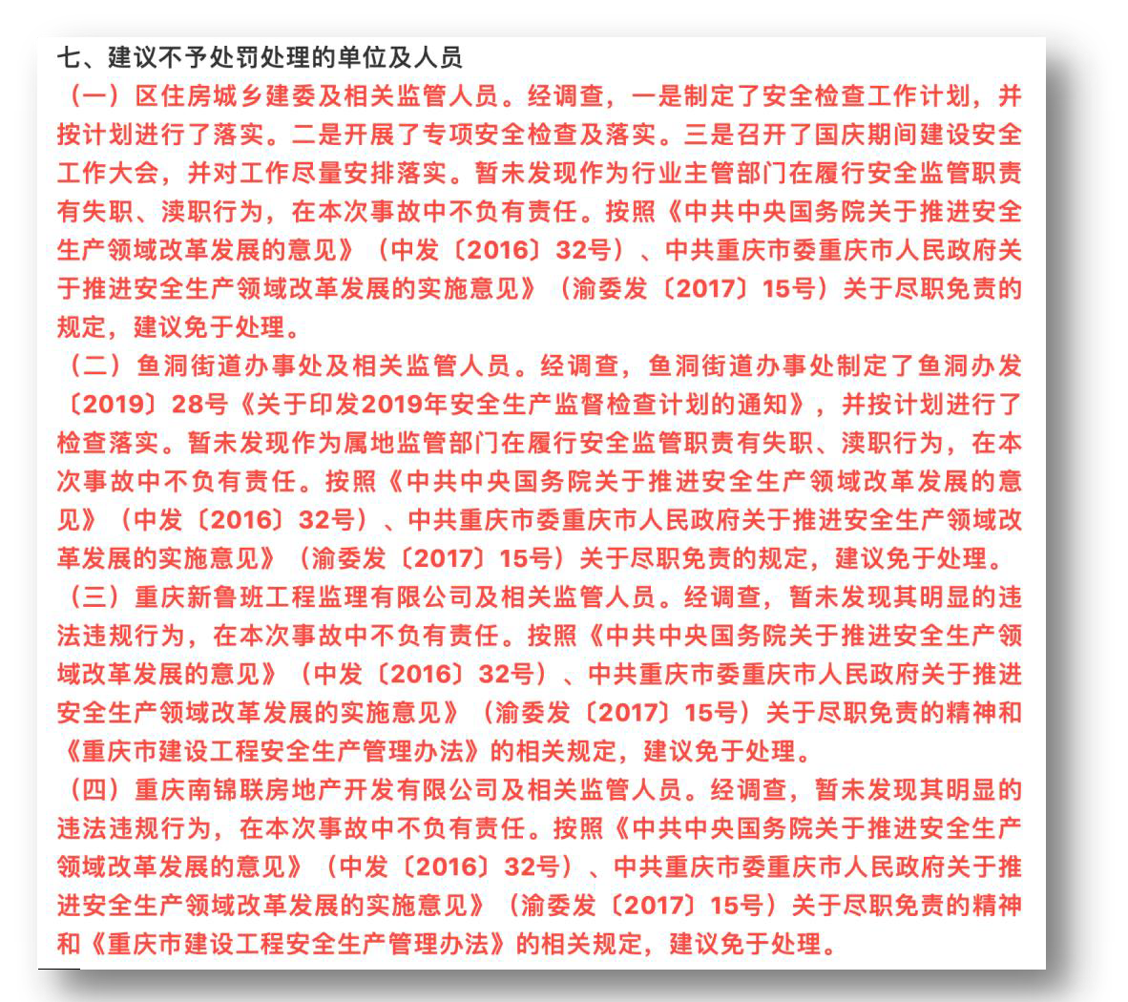

Slide 28

落实企业安全责任的载体是什么？
三、 怎样做到「尽职免责」？
安全生产委员会
重点
加强专业部门安全管理
对
&
难点
落实专业部门安全责任
企业
推
明
专业部门责任
通过
安全生产委员会
动
确
专业安全管理

Slide 29
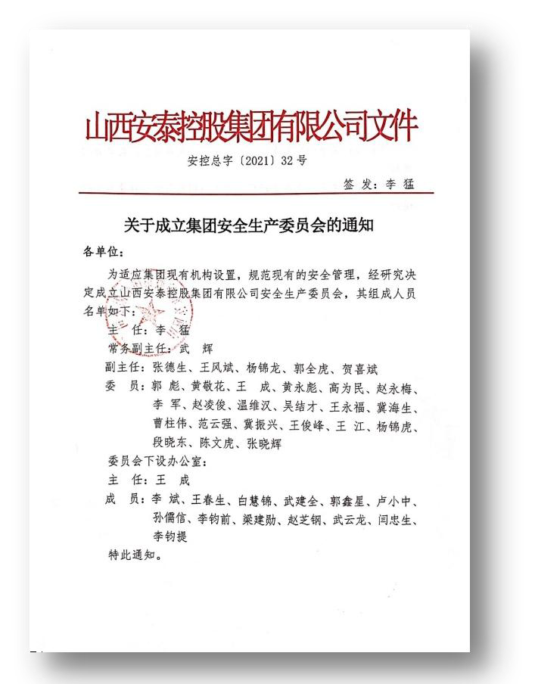
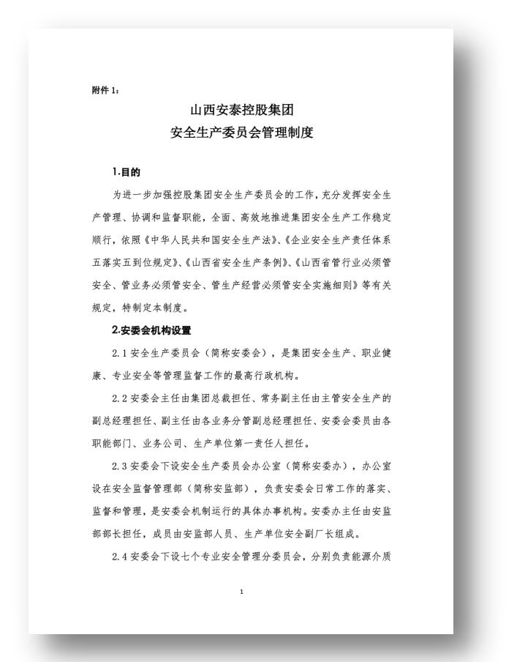
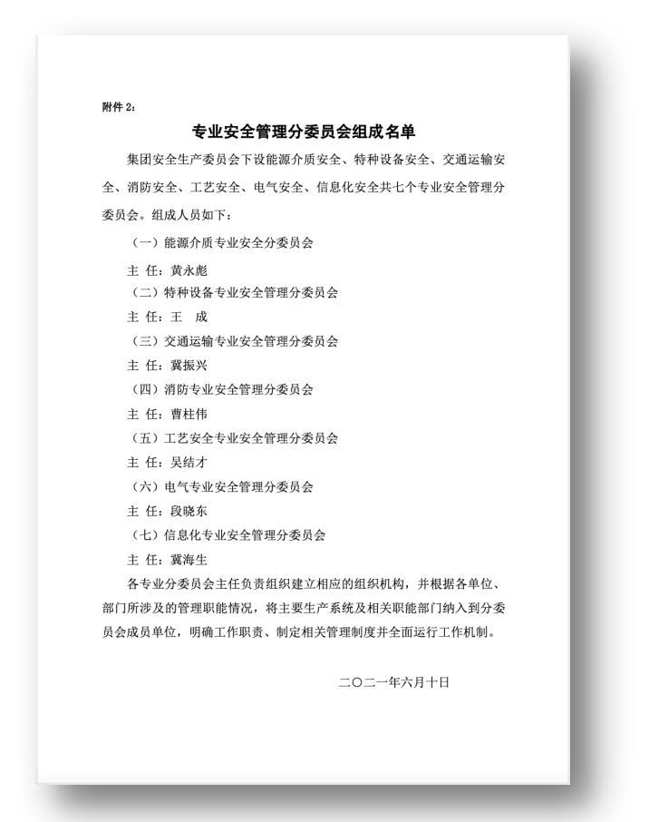
落实企业安全责任的载体是什么？
三、 怎样做到「尽职免责」？
安全生产委员会（企业案例）

Slide 30

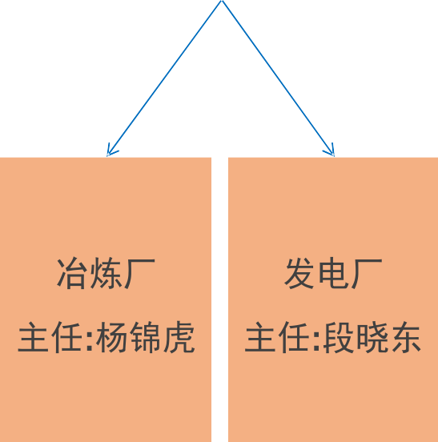








落实企业安全责任的载体是什么？
三、 怎样做到「尽职免责」？
安全生产委员会（企业案例）

Slide 31
落实企业安全责任的载体是什么？
三、 怎样做到「尽职免责」？
专业安全管理分委员会（专业管理部门）
专业部门既要履行岗位职责，也要履行安全责任，即“一岗双责”。专业部门安全责任的内容，一定与风险控制有关。
工程管理部门
按照职责分工全过程参与“新建、改建、 扩建”等项目的论证、设计、建设、试运 行、验收等各个环节，辨识其中的安全风 险，提出风险管控措施……
装备管理部门
按照职责分工对设备、动力、电气、仪表、 建（构）筑物、特种设备及安全、消防设备 设施的安全稳定运行负责；对专业范围内设 备设施的更新、改造、维修、验收等过程负 责；对设备检维修过程的作业安全负责；对 专业范围内的风险分级管控与隐患排查治理 负责；对租赁和处置资产的安全管理负责； 对设备安全管理制度、维护检修规程的制修 订和适宜性负责；对所辖业务的承包商安全 管理负责；按照权限分工对设备、电气、仪 表等事故事件进行调查处理……
生产（工艺、技术）管理部门
按照职责分工对开停车、生产运行、生产 方案调整等生产过程的安全负责；对专业 范围内的风险分级管控与隐患排查治理负 责；对所辖业务的承包商安全管理负责。 生产调度对突发事件的应急处置负责……

Slide 32
落实企业安全责任的载体是什么？
三、 怎样做到「尽职免责」？
企业风险控制和危机处理的关键部门
随着新安法的发布，专业安全开始引起重视。企业应逐步认识到，涉及到安全的工作不仅仅 是安全部门的事，专业部门被推向风险管理、事故预防的前台。
定位：企业的安全部门不仅仅是监督者，更重要的是主要参与者，是企业风险控制和危机 处理的关键部门。企业专业安全推动的前提是安全部门能系统性分析现有安全风险，能 培训专业部门的安全履职能力，能为决策层提供相对定量的安全分析数据。
通过数据分析为领导层提供决策依据，是领导层的顾问、参谋；
为各级执行层协调各项安全事务、解释标准和法规，帮助其完善操作程序、作业规章等， 是各级执行层的协调员、资源库；
为操作层提供风险分析方法、应急技能等方面的培训，是培训师、引导员。

Slide 33

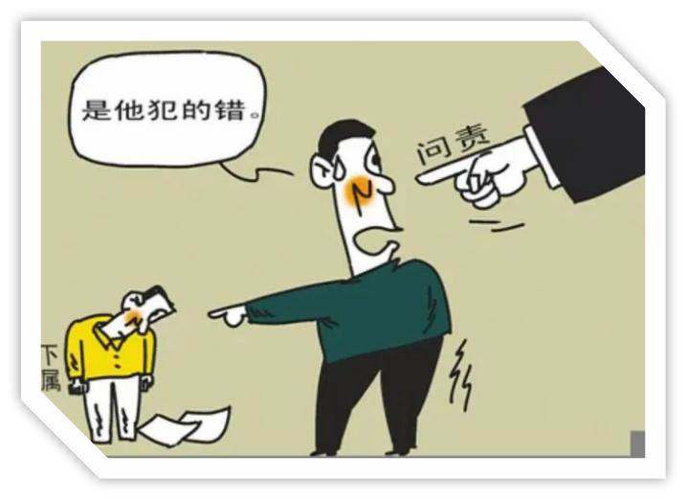



新安法发布后，安全部门做什么？
三、 怎样做到「尽职免责」？
概括为：十六个字

Slide 34
三、 怎样做到「尽职免责」？
「尽职免责」的方式及应用案例
安全履职到位“五步法”
全员安全生产责任制
➤ 安全履职清单 ➤ 个人行动计划
➤ 安全履职纪实
➤ 检查/评价/考核

Slide 35


三、 怎样做到「尽职免责」？
「尽职免责」的方式及应用案例
夯实“全员安全生产责任制”这个基础
运用三种“类型”，清晰、量化「安全生产责任」
时效型
以每日、每周、每月、每季、每 半年、每一年为时限，描述所应 履行安全生产职责的工作内容。
补充型
在国家政策法规要求履行安全职 责的基础上，充分补充企业对该 岗位提出的安全职责要求。
表单型
通过本岗位职责，梳理出岗位及 业务所涵盖的应该履行的安全职 责。+时限要求及考核标准

Slide 36
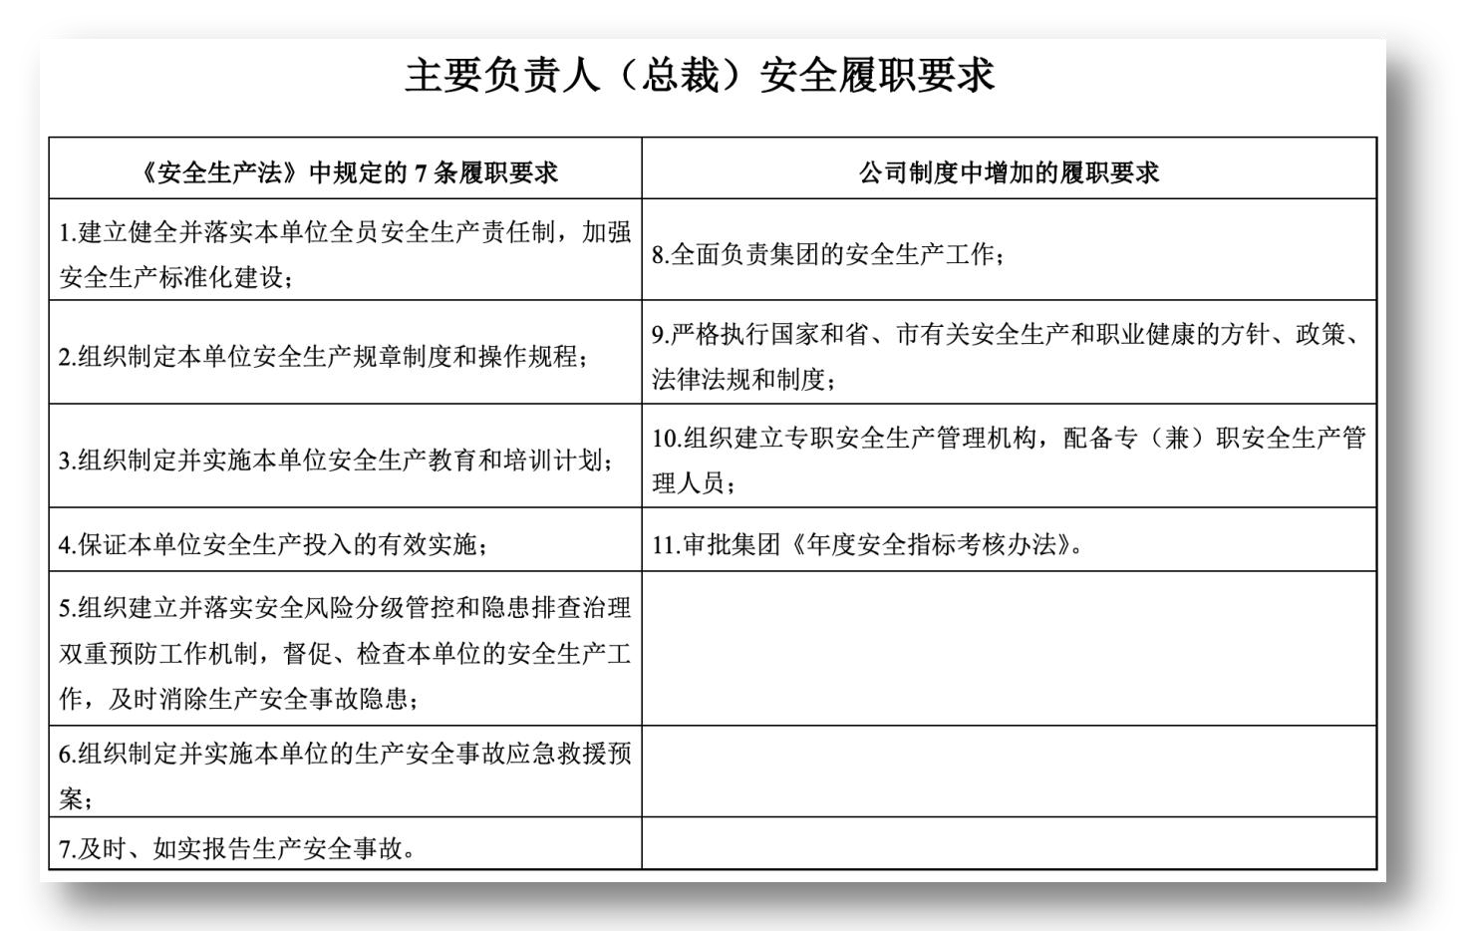
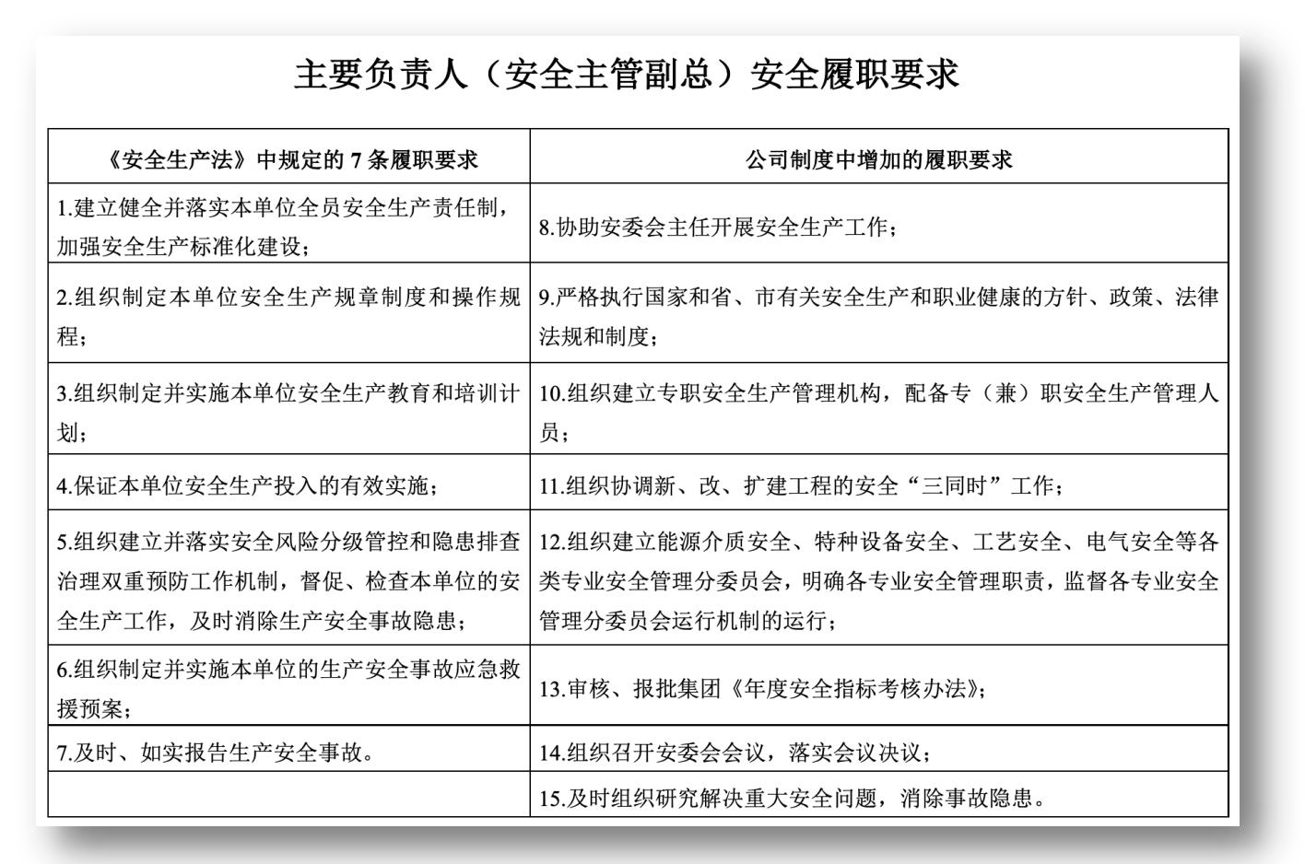
案例1-1
「尽职免责」的方式及应用案例
三、 怎样做到「尽职免责」？
夯实“全员安全生产责任制”这个基础
补充型

Slide 37
案例1-2
「尽职免责」的方式及应用案例
夯实“全员安全生产责任制”这个基础
三、 怎样做到「尽职免责」？
时效型
主要工作：
（一）每季度主持召开一次安委会会议，听取各部门汇报职业健康安全管 理工作落实情况，研究解决重大问题，明确下阶段工作重点。
（二）每季度主持召开一次安全工作会议，进行安全讲话，安排部署重点 工作。
（三）审定批准安全生产责任制等综合性职业健康安全管理规章制度。
（四）检查、指导副职领导及各单位行政一把手安全管理职责履行情况， 提出改进要求。
（五）审定批准职业健康安全方面所需经费投入，检查实施情况。
（六）审定批准公司级事故应急救援综合预案，每年至少组织一次重大事 故应急演练。
（七）审定批准年度安全生产教育和培训计划，每年检查一次落实情况。
（八）发生死亡或3人以上重伤事故，亲临现场指挥救援工作。
（九）发生1～2人重伤事故或死亡事故，批准成立事故调查组，审查事故 调查报告，签发事故处理决定。
总经理 职责：
（一）贯彻落实安全生产方针、政策、法律、法规 和上级有关要求，全面领导职业健康安全管理工作。
（二）组织建立、健全并落实安全生产责任制。
（三）组织制定并落实职业健康安全管理规章制度。
（四）保证职业健康安全管理资金投入的有效实施。
（五）组织制定、实施安全生产事故应急救援预案。
（六）组织实施安全生产教育和培训工作。
（七）建立健全职业健康安全管理机构，按规定配 备管理人员。
（八）及时、如实向上级报告安全生产事故，主持 事故调查处理，提出并组织落实防范措施。

Slide 38
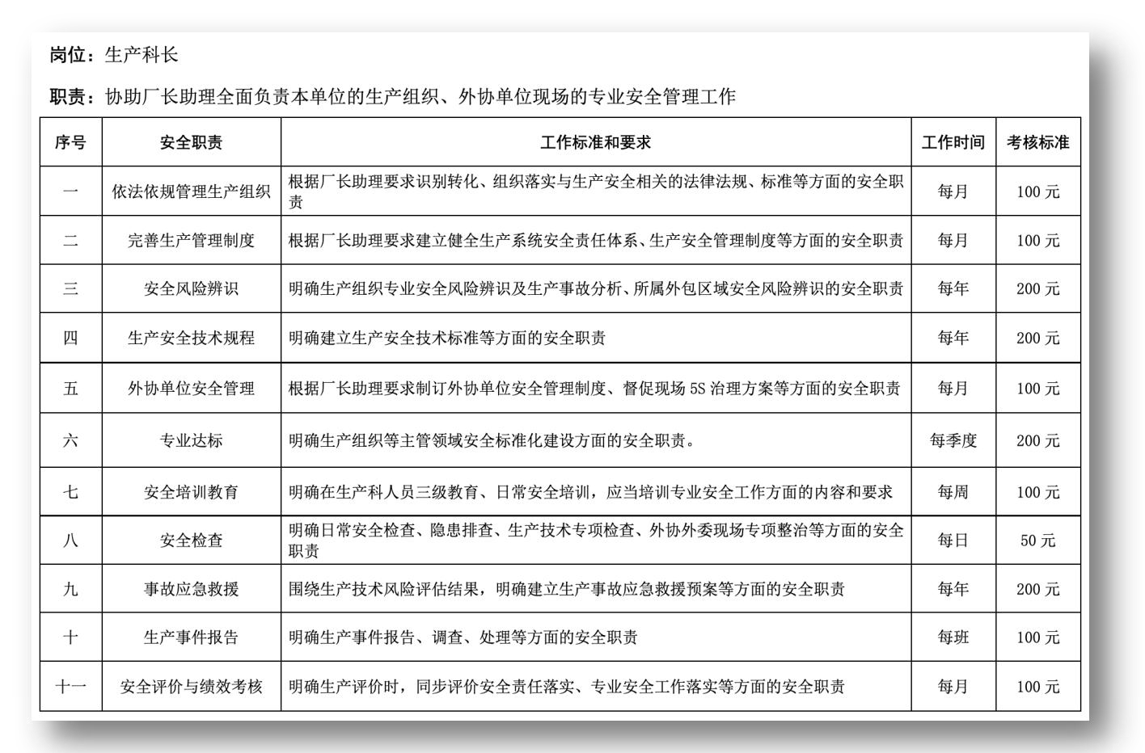
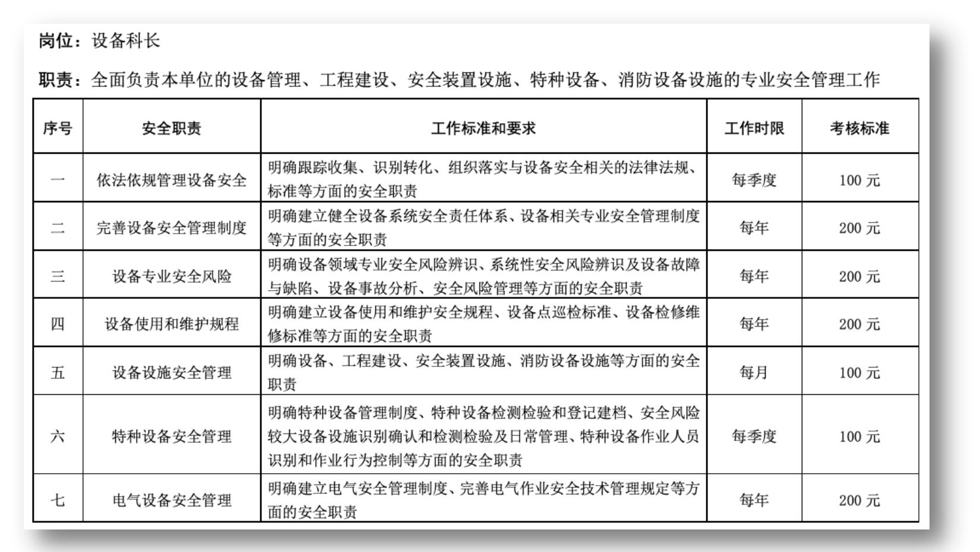
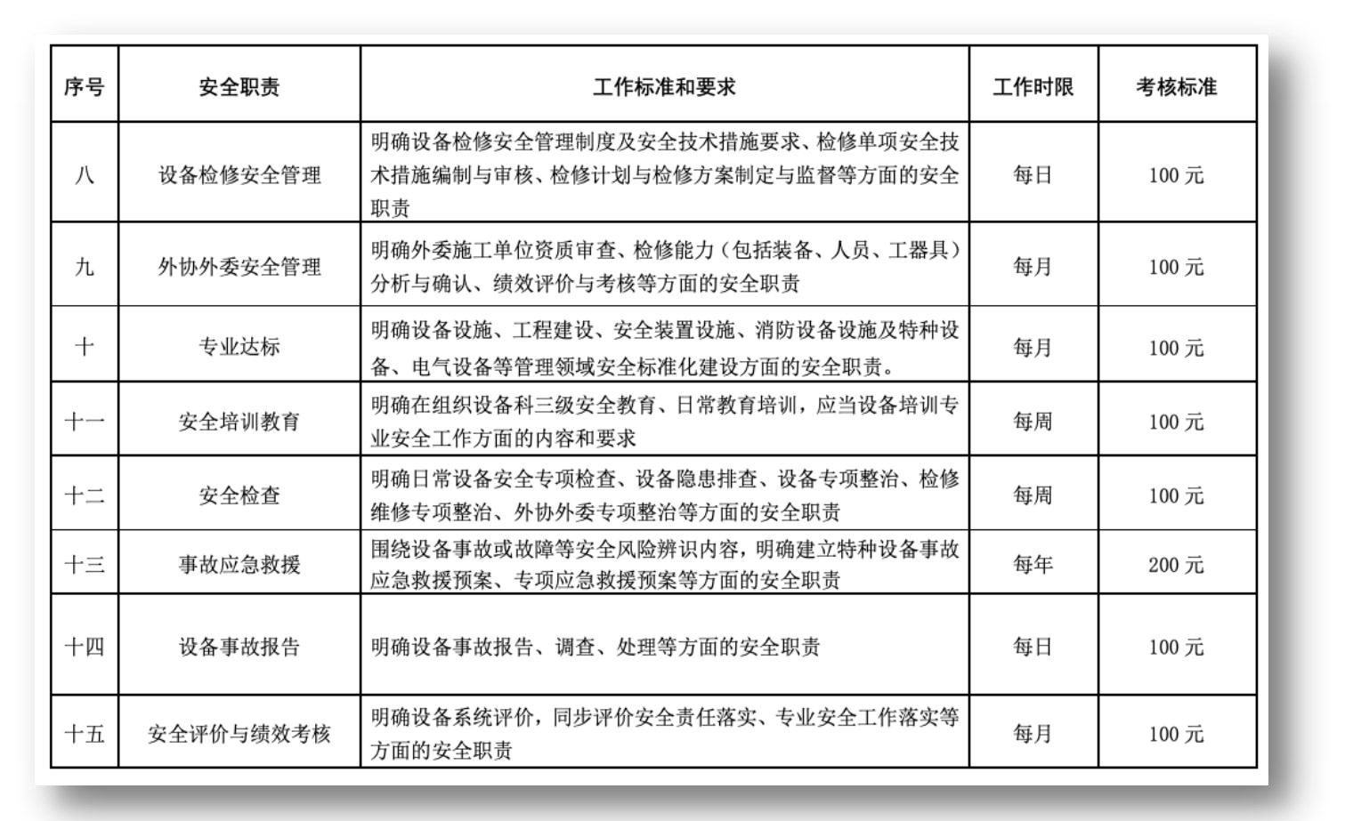
案例1-3
「尽职免责」的方式及应用案例
三、 怎样做到「尽职免责」？
夯实“全员安全生产责任制”这个基础
表单型

Slide 39

三、 怎样做到「尽职免责」？
「尽职免责」的方式及应用案例
设计并用好“安全履职清单”这个工具
设计好，规划好。
策划环节，要按照“工作全覆盖、责任不留白、 权利不交叉、人员不遗漏、责权利统一”的原则。在设计责任清单的时候，使用表格式的清单，列举清楚岗位责任及对应的具体工作，完成工作的具体周期或频次，要明确工作完成标准以及完不成的考核标准，要明确工作履职痕迹的要求等等。
落实安全生产责任制需要一个载 体，那就是“安全责任清单”或 “安全履职清单”。总之，就是 各级负有安全管理责任的管理人 员，把自己的安全职责和怎样管控业务安全风险转变为相应具体的工作清单，然后落实到对应的每个周期时间里。

Slide 40
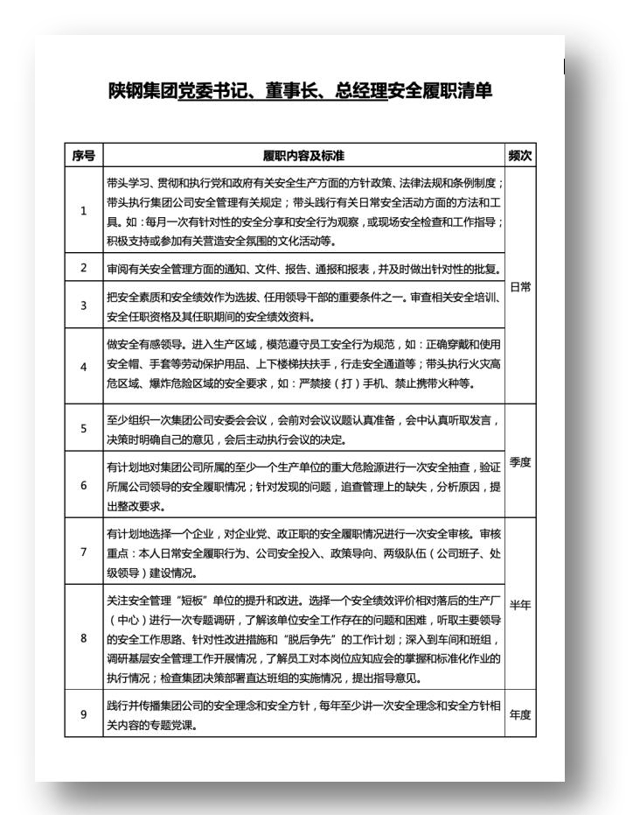
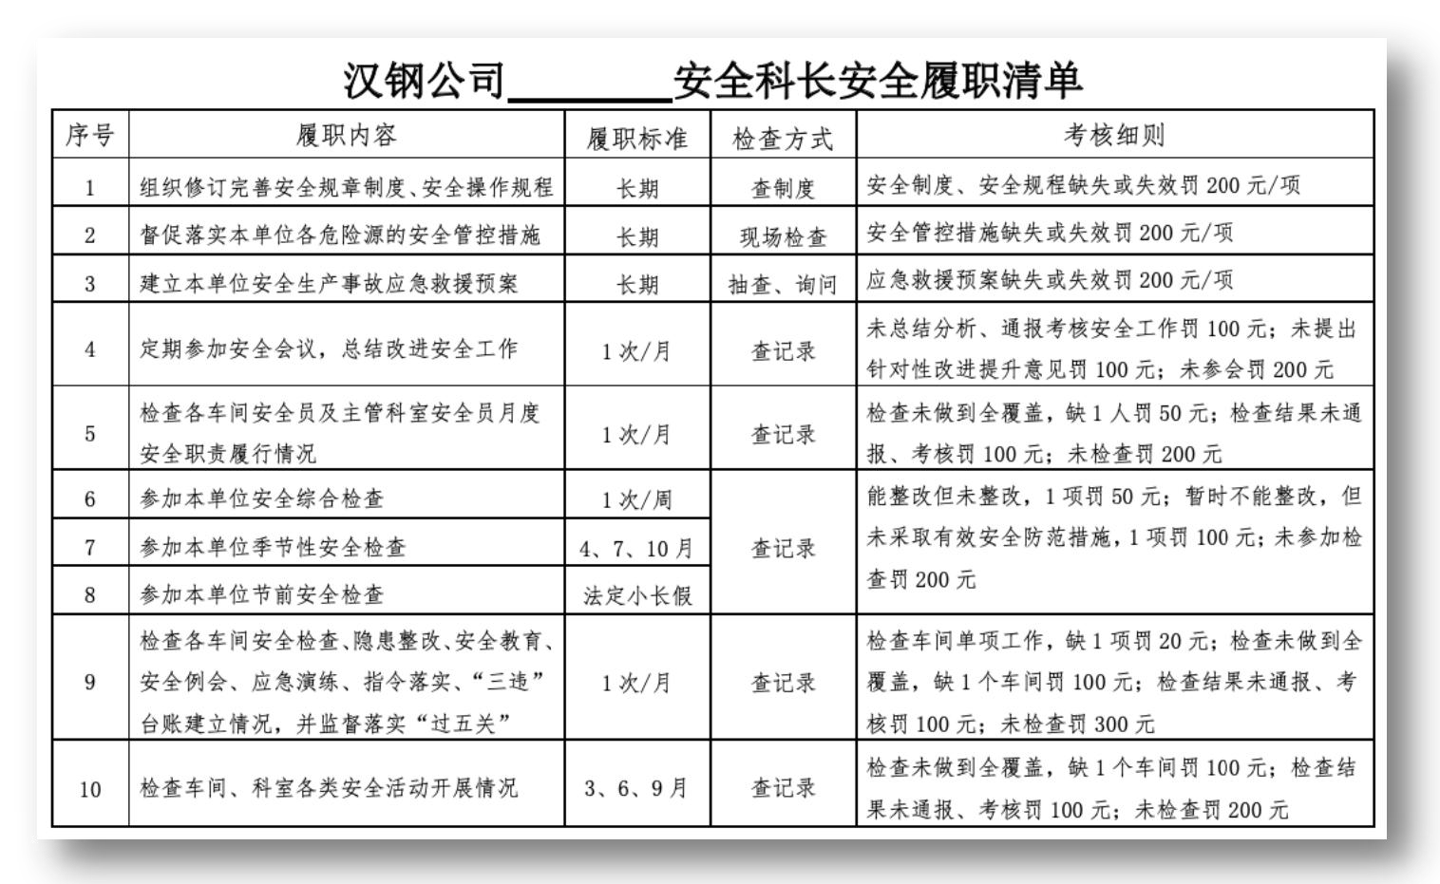
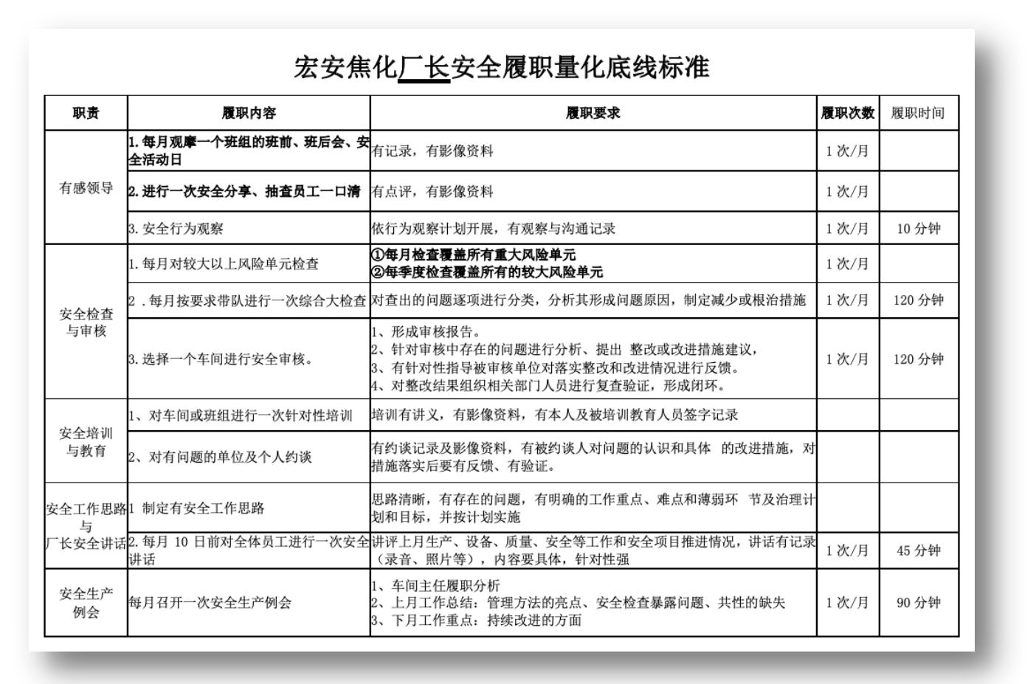
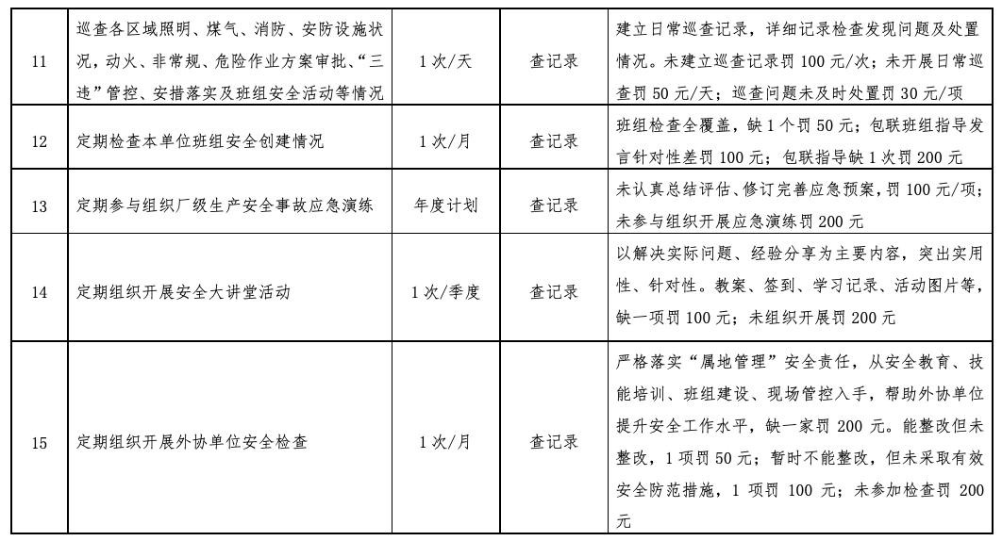
案例-2
「尽职免责」的方式及应用案例
三、 怎样做到「尽职免责」？
设计并用好“安全履职清单”这个工具

Slide 41
三、 怎样做到「尽职免责」？
「尽职免责」的方式及应用案例
制订并落实到位“个人行动计划”
“个人安全行动计划”：高层领导可以 按年度来做计划表，把这一年需要做哪 些安全工作列成清单，然后再分解到对 应的季度，有哪些是每个月都要做的事， 有哪些只需要个别月份做。中层和基层 管理人员同理，制定季度或月度个人安 全履职清单，再把具体的工作行动计划 分解到对应的某一周里。
写下要做的 做好写下的 记下做过的 跟踪要改的

Slide 42
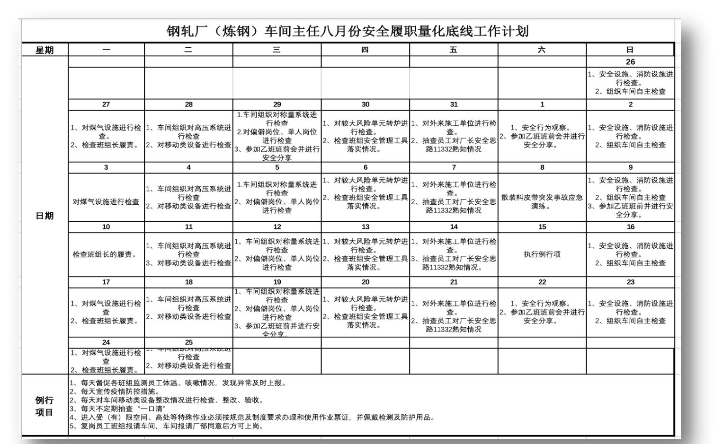
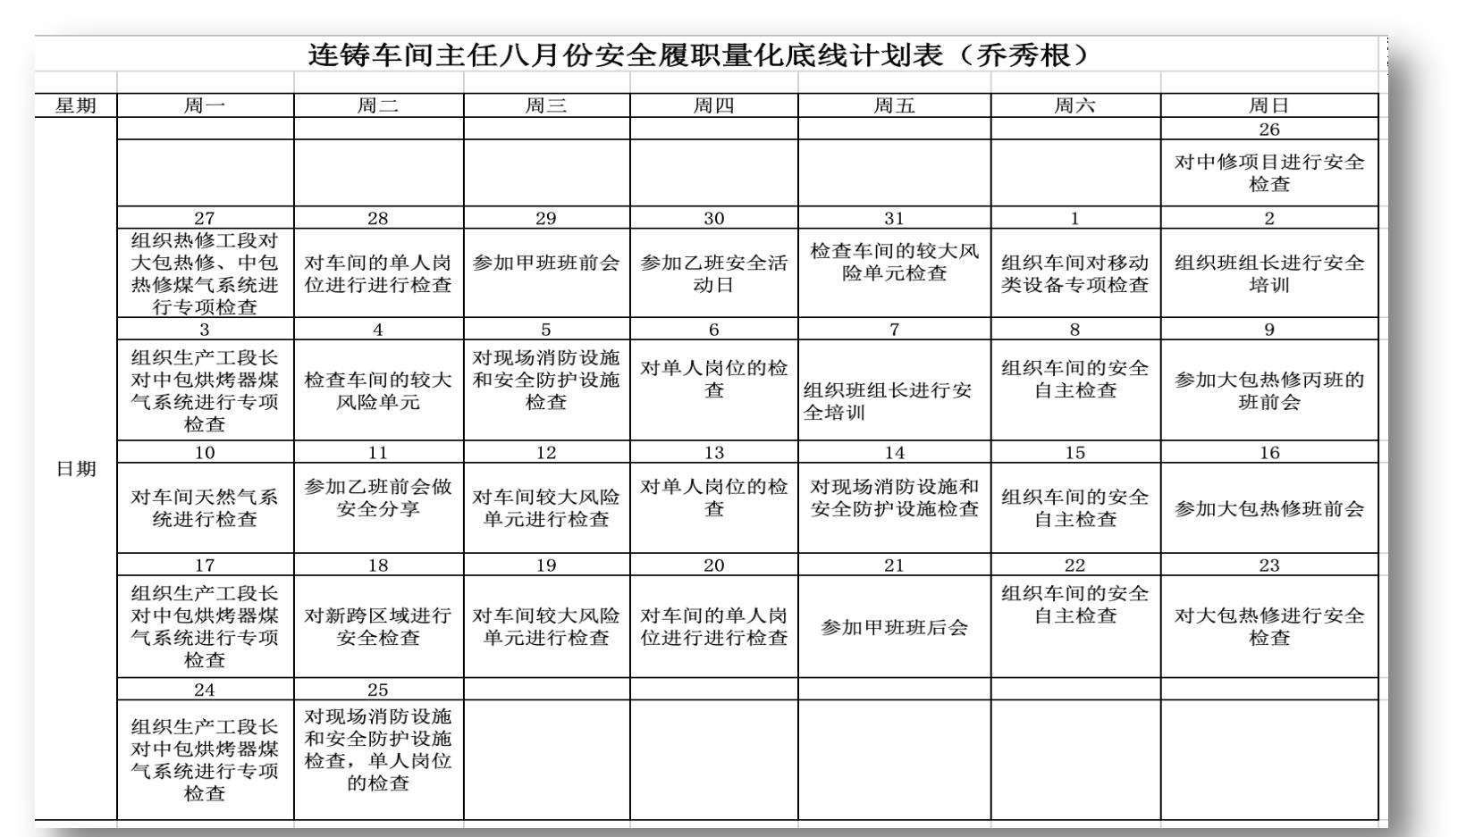
案例-3
「尽职免责」的方式及应用案例
三、 怎样做到「尽职免责」？
制订并落实到位“个人行动计划”

Slide 43
三、 怎样做到「尽职免责」？
「尽职免责」的方式及应用案例
填写并留存“安全履职纪实”表（卡）
落实好，记录好。
工作贵在落实。在企业，执行力就是生产力。工作策划得再好，没人落实，工作落不了地都是白搭。因此，履职清单就必须要具有可操作性。车间主任“对岗位员工要进行安全培训”的责任，不如变成“每周参加班组周三安全活动，根据重点工作提前准备针对性培训教材，随堂抽考安全应知应会内容”可执行性好。如此，将车间主任落实安全培训的时间（周期）、培训内容、检查方法都交待得清清楚楚，好执行，也好检查。

Slide 44
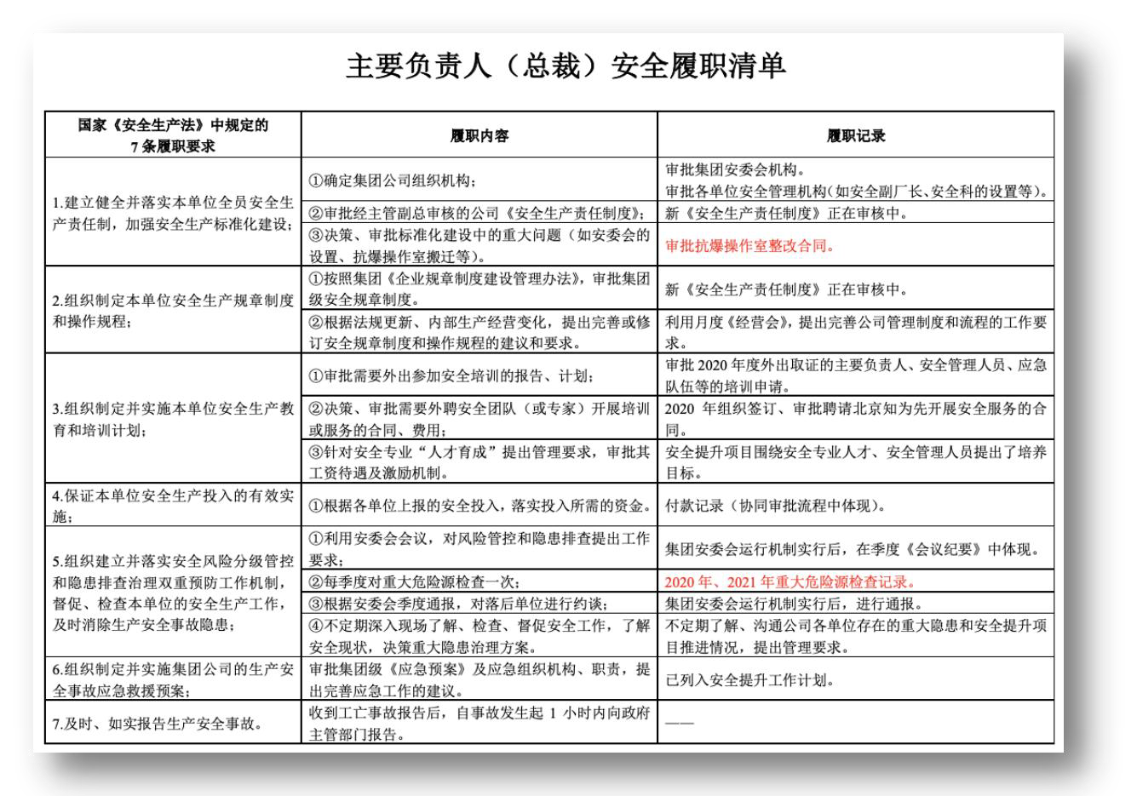
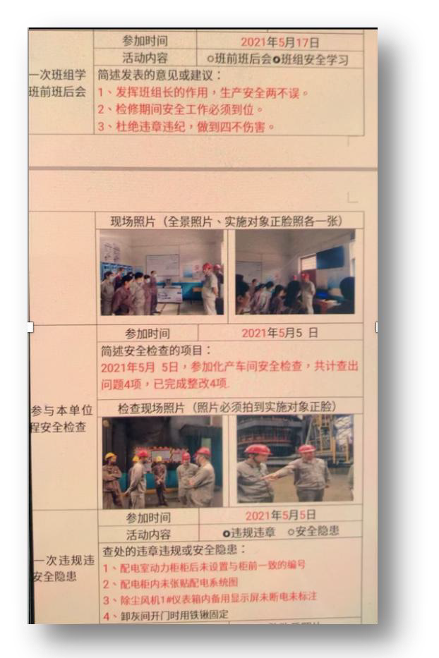
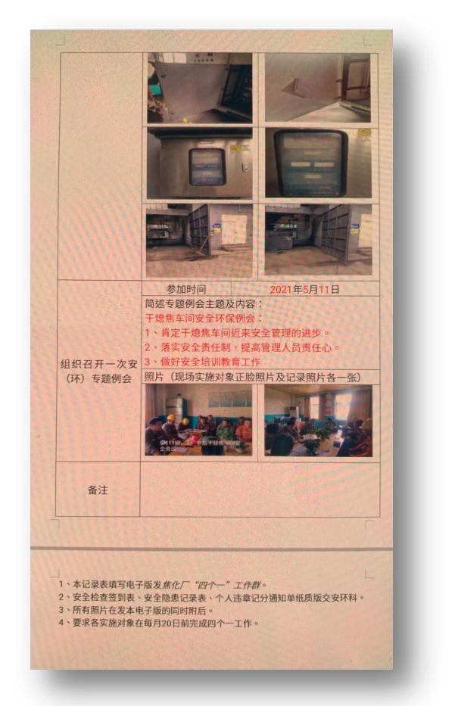
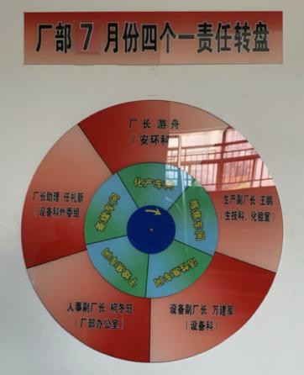
案例-4
「尽职免责」的方式及应用案例
三、 怎样做到「尽职免责」？
填写并留存“安全履职纪实”表（卡）
① 参加一次安全例会
② 参加一次班前（班后）会、安全活动
③ 参加一次安全检
④ 查处一次现场违章或隐患

Slide 45
三、 怎样做到「尽职免责」？
「尽职免责」的方式及应用案例
执行“检查/评价/考核”流程
检查好，评价好。
检查是工作落实的指挥棒，检查内容是落实的方向，考核重点是工作的重心。
在PDCA循环中，C（check，检查）的作用是非常大的。虽说人性本善，我们应该相信领导干部的觉悟和能力，但失去了监督和检查，必然会出现我们不愿意看到的结果。
检查：一要检查工作是否开展，二要检查效果的好坏，三要检查是否还有改进的空间。
提供履职记录即可，但我们真正需要的是效果！

Slide 46
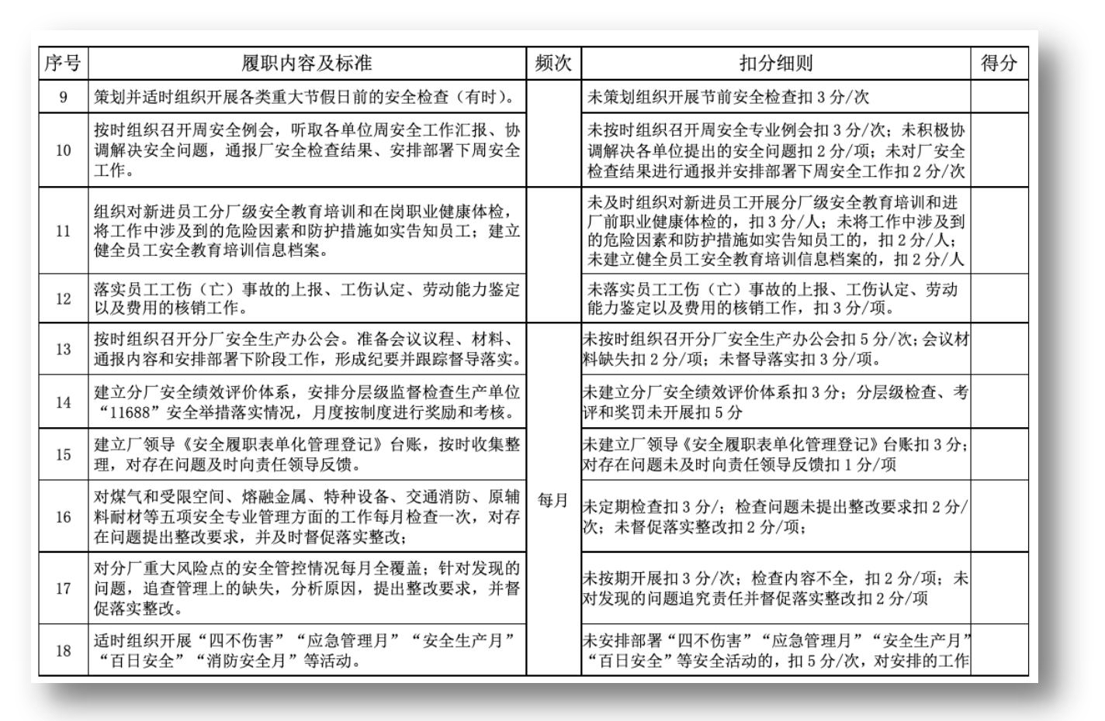
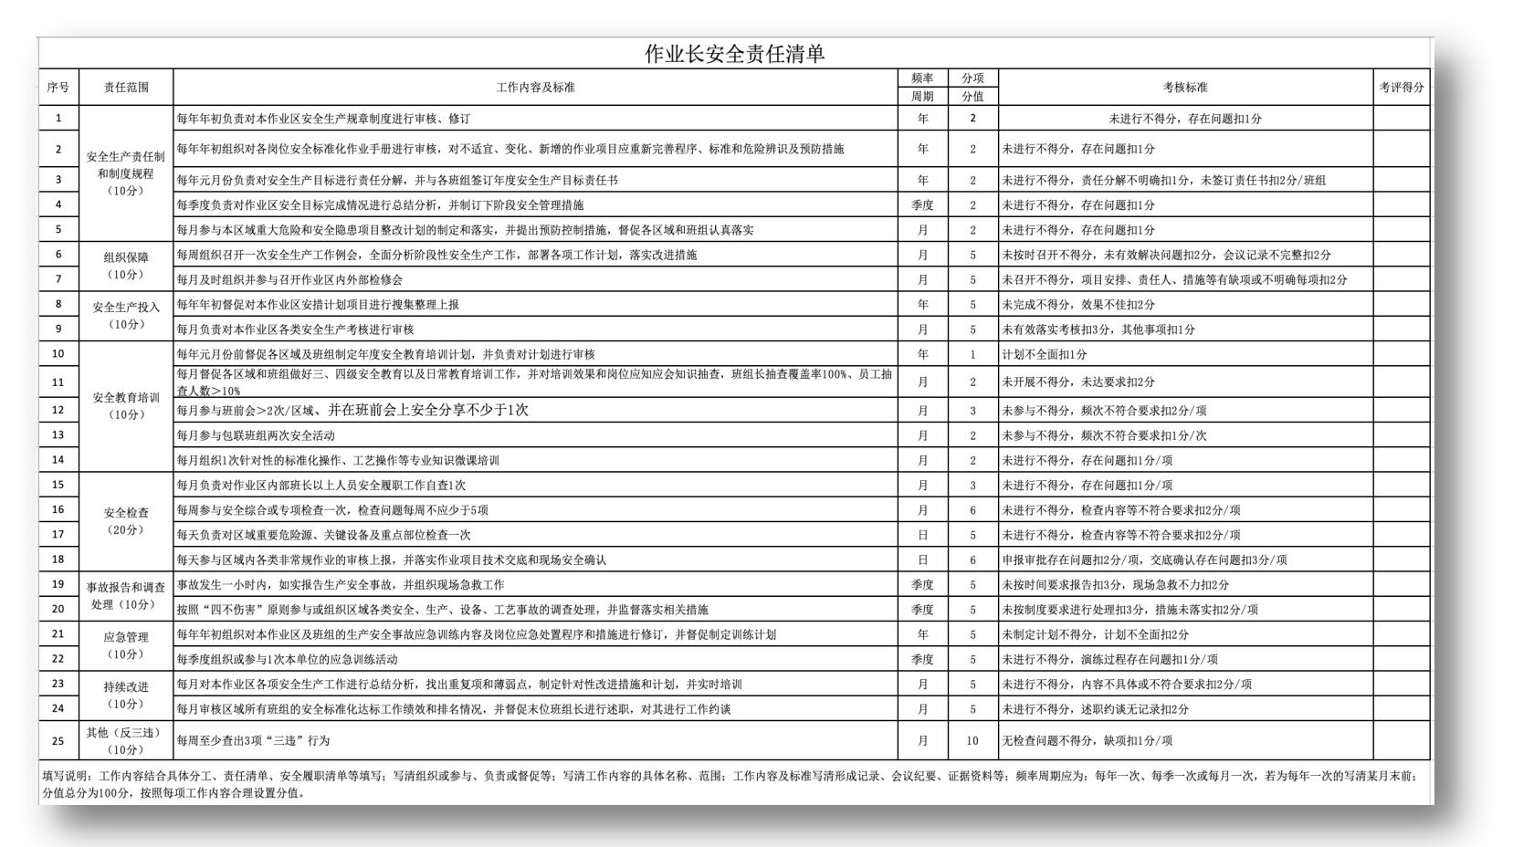
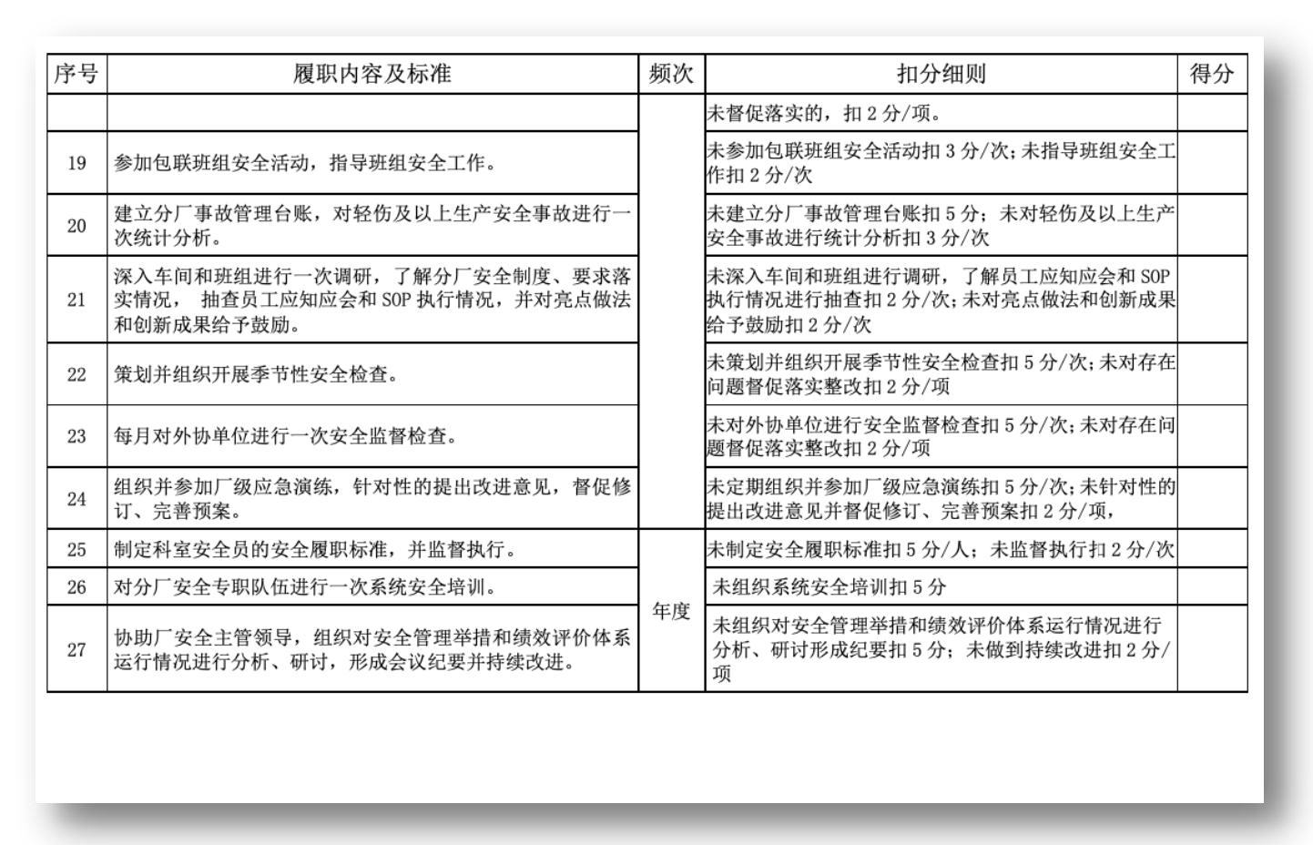
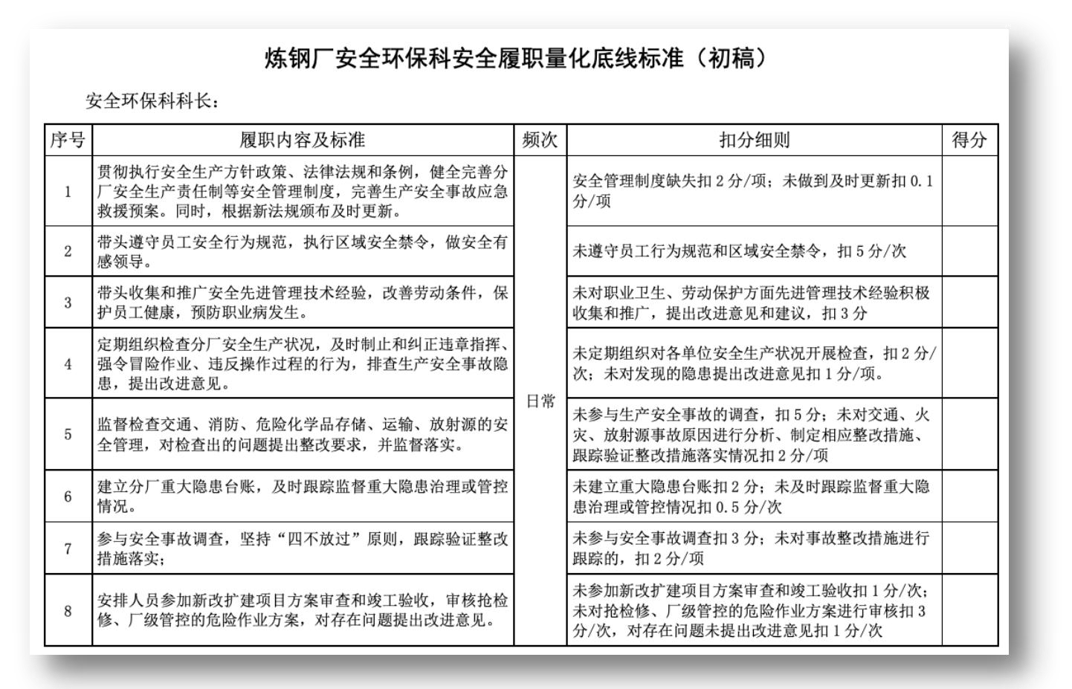
案例-5
「尽职免责」的方式及应用案例
三、 怎样做到「尽职免责」？
执行“检查/评价/考核”流程

Slide 47
三、 怎样做到「尽职免责」？
「尽职免责」的方式及应用案例
执行“检查/评价/考核”流程
奖罚是手段，不是目的。我们既要 采取辅助教育和帮扶手段，让大家 明明白白干事，轻轻松松履职。同 时，也要应用对重要的事和重大事 故隐患要进行挂牌督办等督促手段， 按照“五定”（定项目、定责任人、 定标准、定措施、定时间）原则， 实行销号管理。
激励好，督促好。
评价与考核是解决落后的一小撮人，对这部分人不但要实施考核， 还要让他们“ 红 脸”“出汗”。奖惩力度一定要跟上，奖要奖得心动，罚要罚得心痛。多少就能让他们心动和心痛？一般认为，占到个人绩效的25%左右就能达到比较好的效果。当然，更有用的还有“帽子”和“位子”……

Slide 48
以下“五个观点”，
三、 怎样做到「尽职免责」？
您认同吗？
【小编】观点：从我们的政府到企业、从大师到专家，一直在强调安全管理“尽 职免责、失职追责”，可是如何判定履职或失职了呢？
最原始的依据只能是各种安全文件、档案、记录，也就是所谓的“痕迹管理”。这是“形式主义”在安全生产领域最主要的表现形式。
“痕迹管理”本身与事故预防没有丝毫联系，仅仅为了证明某件事做了，就要准备一大堆可追溯文件，文件之间还要具备关联性、逻辑性，如此反复......
员工大部分精力被消磨，现场真正的安全隐患却被忽视，增加企业发生事故的概率。
对于安全管理来说，尽职履责很重要，但真的不是靠一份清单就能管住风险、控住事故！
避责式的安全管理才是我们需要系统研究和根治的重大隐患。

Slide 49
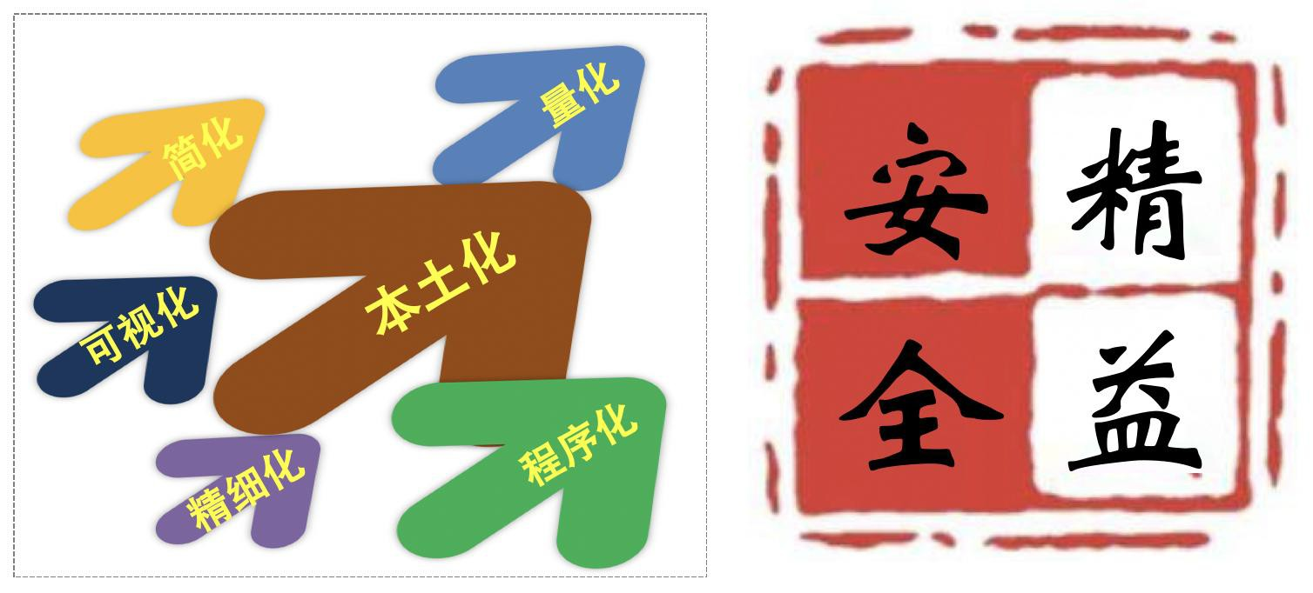
在研究和掌握前述方法/方式的前提下
新安法下，怎样做到「尽职免责」？
遵循精益安全「六项原则」

Slide 50
感谢聆听
Thank You

